Slide 1
Ett exempel – Delning av hälsodata mellan vårdgivare

Slide 2
Viktigt att känna till om exemplet
Exemplet syftar till att visa konceptuellt hur Enas infrastruktur kan fungera men innehåller inte tekniska detaljer
Begrepp är inte beslutade ännu
Organisationers roller inom Ena är enbart för exemplifiering, inte beslutade roller
Behörighetsregler är enbart för exemplifiering, inte beslutat

Slide 3



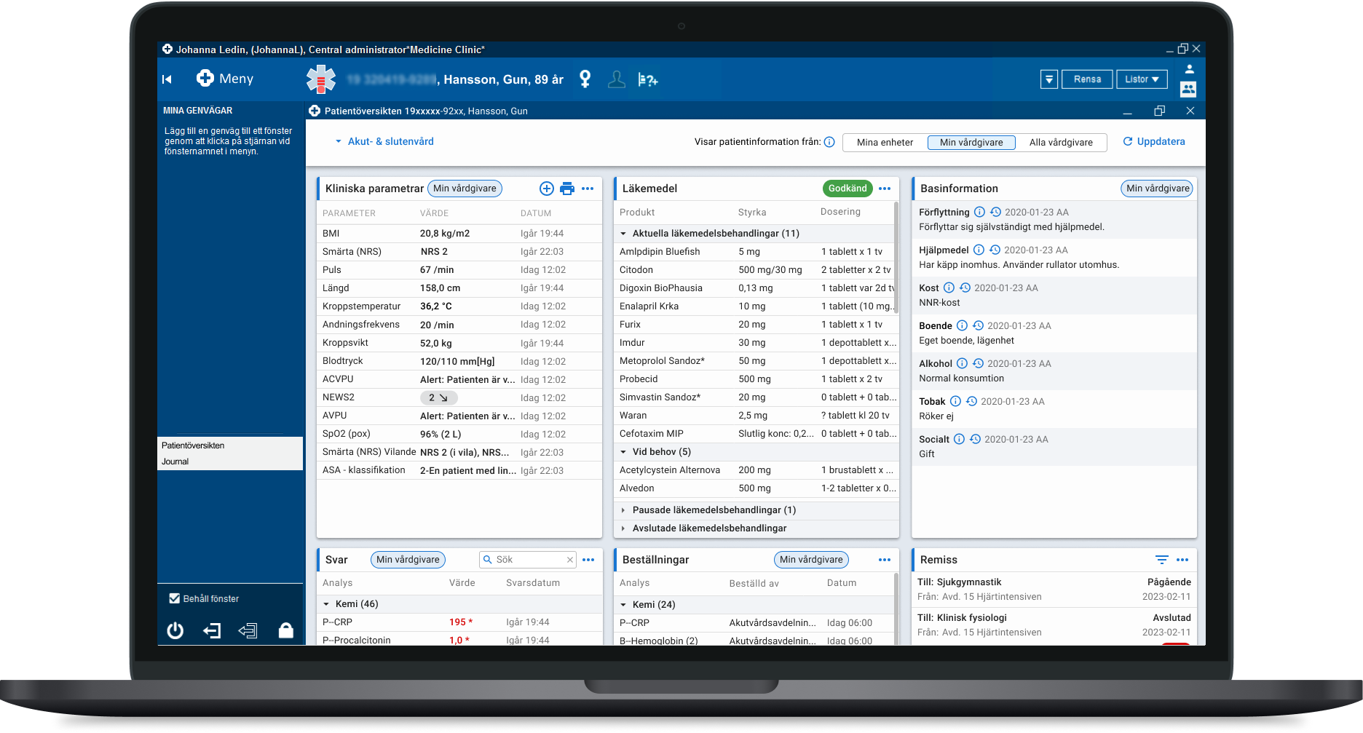

En läkare som arbetar i journalsystemet COSMIC i Region Uppsala vill hämta en patients laboratoriesvar från Kry

Slide 4


Läkaren ska logga in i COSMIC och väljer att logga in med SITHS eID
Läkaren använder sitt SITHS-kort
Läkaren loggas in och är tillbaka i COSMIC och vill få en bild över nyligen genomförda blodprover för patienten.
COSMIC får mha EHM:s patientdataindex veta att patienten har hälsodata hos Kry
COSMIC begär patientens laboratoriesvar från Kry - skickar behörighetsinformation
Krys system kontrollerar, mha Ena, om man har tillit till den behörighetsinformation
Krys system tar åtkomstbeslut
Kry skickar tillbaka labbsvaren
Logga in med SITHS eID
SITHS
Anders Andersson

Slide 5

Läkaren ska logga in i COSMIC och väljer att logga in med SITHS eID
Läkaren använder sitt SITHS-kort
Läkaren loggas in och är tillbaka i COSMIC och vill få en bild över nyligen genomförda blodprover för patienten.
COSMIC får mha EHM:s patientdataindex veta att patienten har hälsodata hos Kry
COSMIC begär patientens laboratoriesvar från Kry - skickar behörighetsinformation
Krys system kontrollerar, mha Ena, om man har tillit till den behörighetsinformation
Krys system tar åtkomstbeslut
Kry skickar tillbaka labbsvaren
SITHS eID
Anders Andersson
Legitimera
SITHS
Anders Andersson

Slide 6
Läkaren ska logga in i COSMIC och väljer att logga in med SITHS eID
Läkaren använder sitt SITHS-kort
Läkaren loggas in och är tillbaka i COSMIC och vill få en bild över nyligen genomförda blodprover för patienten.
COSMIC får mha EHM:s patientdataindex veta att patienten har hälsodata hos Kry
COSMIC begär patientens laboratoriesvar från Kry - skickar behörighetsinformation
Krys system kontrollerar, mha Ena, om man har tillit till den behörighetsinformation
Krys system tar åtkomstbeslut
Kry skickar tillbaka labbsvaren
Se labbsvar

Slide 7


Läkaren ska logga in i COSMIC och väljer att logga in med SITHS eID
Läkaren använder sitt SITHS-kort
Läkaren loggas in och är tillbaka i COSMIC och vill få en bild över nyligen genomförda blodprover för patienten.
COSMIC får mha EHM:s patientdataindex veta att patienten har hälsodata hos Kry
COSMIC begär patientens laboratoriesvar från Kry - skickar behörighetsinformation
Krys system kontrollerar, mha Ena, om man har tillit till den behörighetsinformation
Krys system tar åtkomstbeslut
Kry skickar tillbaka labbsvaren
Se labbsvar

Slide 8
Läkaren ska logga in i COSMIC och väljer att logga in med SITHS eID
Läkaren använder sitt SITHS-kort
Läkaren loggas in och är tillbaka i COSMIC och vill få en bild över nyligen genomförda blodprover för patienten.
COSMIC får mha EHM:s patientdataindex veta att patienten har hälsodata hos Kry
COSMIC begär patientens laboratoriesvar från Kry - skickar behörighetsinformation
Krys system kontrollerar, mha Ena, om man har tillit till den behörighetsinformation
Krys system tar åtkomstbeslut
Kry skickar tillbaka labbsvaren
Behörighets-information om personal
Se labbsvar
BEHÖRIGHETSINTYG
OrgNr 232100-0024
PersonNr 19750101-0101
Yrkesroll LÄKARE
...
Anropande organisation
Inloggad användare
Andra behörighets-attribut

Slide 9
Läkaren ska logga in i COSMIC och väljer att logga in med SITHS eID
Läkaren använder sitt SITHS-kort
Läkaren loggas in och är tillbaka i COSMIC och vill få en bild över nyligen genomförda blodprover för patienten.
COSMIC får mha EHM:s patientdataindex veta att patienten har hälsodata hos Kry
COSMIC begär patientens laboratoriesvar från Kry - skickar behörighetsinformation
Krys system kontrollerar, mha Ena, om man har tillit till den behörighetsinformation
Krys system tar åtkomstbeslut
Kry skickar tillbaka labbsvaren
Se labbsvar
BEHÖRIGHETSINTYG
OrgNr 232100-0024
PersonNr 19750101-0101
Yrkesroll LÄKARE
...

Slide 10

Läkaren ska logga in i COSMIC och väljer att logga in med SITHS eID
Läkaren använder sitt SITHS-kort
Läkaren loggas in och är tillbaka i COSMIC och vill få en bild över nyligen genomförda blodprover för patienten.
COSMIC får mha EHM:s patientdataindex veta att patienten har hälsodata hos Kry
COSMIC begär patientens laboratoriesvar från Kry - skickar behörighetsinformation
Krys system kontrollerar, mha Ena, om man har tillit till den behörighetsinformation
Krys system tar åtkomstbeslut
Kry skickar tillbaka labbsvaren
Se labbsvar
BEHÖRIGHETSINTYG
OrgNr 232100-0024
PersonNr 19750101-0101
Yrkesroll LÄKARE
...
ENA

Slide 11
Läkaren ska logga in i COSMIC och väljer att logga in med SITHS eID
Läkaren använder sitt SITHS-kort
Läkaren loggas in och är tillbaka i COSMIC och vill få en bild över nyligen genomförda blodprover för patienten.
COSMIC får mha EHM:s patientdataindex veta att patienten har hälsodata hos Kry
COSMIC begär patientens laboratoriesvar från Kry - skickar behörighetsinformation
Krys system kontrollerar, mha Ena, om man har tillit till den behörighetsinformation
Krys system tar åtkomstbeslut
Kry skickar tillbaka labbsvaren
Se labbsvar
BEHÖRIGHETSINTYG
OrgNr 232100-0024
PersonNr 19750101-0101
Yrkesroll LÄKARE
...
Åtkomstbeslut baserat på behörighetsintyget

Slide 12
Läkaren ska logga in i COSMIC och väljer att logga in med SITHS eID
Läkaren använder sitt SITHS-kort
Läkaren loggas in och är tillbaka i COSMIC och vill få en bild över nyligen genomförda blodprover för patienten.
COSMIC får mha EHM:s patientdataindex veta att patienten har hälsodata hos Kry
COSMIC begär patientens laboratoriesvar från Kry - skickar behörighetsinformation
Krys system kontrollerar, mha Ena, om man har tillit till den behörighetsinformation
Krys system tar åtkomstbeslut
Kry skickar tillbaka labbsvaren
Se labbsvar
LABBSVAR
...
...
OBS. Själva datadelningen omfattas inte av Ena

Slide 13
Läkaren ska logga in i COSMIC och väljer att logga in med SITHS eID
Läkaren använder sitt SITHS-kort
Läkaren loggas in och är tillbaka i COSMIC och vill få en bild över nyligen genomförda blodprover för patienten.
COSMIC får mha EHM:s patientdataindex veta att patienten har hälsodata hos Kry
COSMIC begär patientens laboratoriesvar från Kry - skickar behörighetsinformation
Krys system kontrollerar, mha Ena, om man har tillit till den behörighetsinformation
Krys system tar åtkomstbeslut
Kry skickar tillbaka labbsvaren
Se labbsvar
LABBSVAR
...
...
OBS. Själva datadelningen omfattas inte av Ena

Slide 14
Läkaren ska logga in i COSMIC och väljer att logga in med SITHS eID
Läkaren använder sitt SITHS-kort
Läkaren loggas in och är tillbaka i COSMIC och vill få en bild över nyligen genomförda blodprover för patienten.
COSMIC får mha EHM:s patientdataindex veta att patienten har hälsodata hos Kry
COSMIC begär patientens laboratoriesvar från Kry - skickar behörighetsinformation
Krys system kontrollerar, mha Ena, om man har tillit till den behörighetsinformation
Krys system tar åtkomstbeslut
Kry skickar tillbaka labbsvaren
Labbsvar
Se labbsvar

Slide 15
Se labbsvar
BEHÖRIGHETSINTYG
OrgNr 232100-0024
PersonNr 19750101-0101
Yrkesroll LÄKARE
...
ENA

Slide 16






Hur kan tillit kontrolleras?
Vilka organisationer som tar vilka roller är inte klarlagt. Organisationer är exemplifierade i bilden.
ENA
Görs innan åtkomst
Federations-operatör
1
Tillitsmärkena ”Ena Nivå 3” och ”EHDS Tillgångstjänst” med tillhörande krav har definierats av tillitsmärkesägare
Information om
anslutna parter
Tillitsmärkes-ägare
1
SITHS eID
TM
2
Region Uppsala (deras system) granskas av tillitsoperatör enligt krav i relevant tillitsmärke
Tillits-operatör
Anslutnings-operatör
Anslutnings-operatör
3
Systemen ansluts till Ena och information om dessa systems tillitsmärken registreras
3
2
TM
4
4
Kry ansluter på motsvarande sätt till infrastrukturen
SITHS eID
SITHS eID
SITHS eID
Behörighets-intyg
5
Kry kan mha Ena kontrollera om anropande system har godkänts för tillitsmärkena och har därmed tillit till behörighetsinformationen
Labbsvar
5
Ena

Slide 17
Hur skulle det se ut utan en gemensam federation?

Slide 18




Med gemensam federation
Utan gemensam federation
Organisationer ansluter sina system en gång
Organisationer behöver nå tillit sinsemellan bilateralt

